Slide 1
БП “Биология – обща и приложна” БП “Клетъчна биология и вирусология”

Slide 2
Биология - обща и приложна Кратко представяне на програмата:
Обучението в програмата през първите две години обхваща общо образование; обучение по основни научни направления в двусеместриални курсове – Основи на биологията, Физика и астрономия, и др.; общообразователни и специализирани курсове в областта на природните науки.

Slide 3
Биология - обща и приложна Кратко представяне на програмата:
През третата и четвъртата година обучението се организира в тясно профилирани курсове към програмата и тренингови практически занятия.
През четвъртата година програмата предлага две Специализации – Обща биология и Микробиология, които дават на студентите висока професионална квалификация.

Slide 4
Специалност и професионална квалификация:
Специализация: Обща биология Специалност: Биология Квалификация: биолог Специализация: Микробиология Специалност: Биология Квалификация: микробиолог

Slide 5
Практики и стажове:
Практическото обучение протича в лабораториите към департамента.
По време на обучението се провеждат теренни занятия и стажове в структури, свързани с анализите на храни, клинични и диагностични лаборатории, молекулярно-биологични лаборатории.

Slide 6
Международна мобилност:
Програмата осигурява възможност за международна студентска мобилност с университети във Франция, Румъния, Португалия, Полша.

Slide 7
Компетенции на завършилите програмата:
- получават знания в областта на химията, биохимията, генетиката, биотехнологиите, биоинформатиката, микробиологията и др.;
- придобиват умения за работа с класически и модерни методи в биологични лаборатории.

Slide 8
Дипломиране:
Завършването на обучението в бакалавърската програма става със защита на бакалавърска теза (Успех над 4.50) или полагане на държавен изпит след покриване на изисквания брой кредити - 240.
Освен професионалната квалификация, която дава програмата, студентите могат да получат и допълнителна специализация като запишат Майнър-програма - втора специалност(след 1-та година).
Начинът и условията на завършване са съгласно "Стандарта за завършване на образователно-квалификационна степен".

Slide 9
Професия и възможни заемани длъжности:
Завършилите програмата са:
биолог; експерт-биолози, микро-биолози, генетици в медико-диагностични и ветеринарно-медицински лаборатории, в Агенцията по храните, в научни институти и фирми за дистрибуция на лекарства и лабораторни консумативи.

Slide 10
Клетъчна биология и вирусология Кратко представяне на програмата:
БП „Клетъчна биология и вирусология“ РО включва две взаимно допълващи се области: Клетъчна биология и Вирусология. Те обхващат широк спектър от взаимодействия между клетъчни структури и вътреклетъчни патогени (вируси, вироиди, микоплазми, рикетсии, хламидии).
Избралите програмата студенти ще изучават биологичните процеси и явления на организмово, тъканно, клетъчно, субклетъчно и молекулно равнище, използвайки съвременни физикохимични, биохимични, биофизични, генетични

Slide 11
Специалност и професионална квалификация:
Специалност: Клетъчна биология и вирусология Квалификация: молякулярен биолог-вирусолог

Slide 12
Практики:
Практическите занятия се провеждат в УПИЗ по Биология, Лабораторията по зоология и ботаника, Лабораторията по анатомия и хистология, База на НБУ в гр. Созопол, както и в структури, свързани с изучаваните дисциплини.
Международна мобилност:
Програмата осигурява възможност за международна студентска мобилност във Франция, Румъния, Португалия и Полша.

Slide 13
Компетенции на завършилите програмата:
Придобитите компетенции на специалисти по клетъчна биология и вирусология им осигуряват възможност да демонстрират иновативно мислене в различни направления, които използват съвременни биохимични и молекулярно-биологични подходи (протеомика, геномика, транскриптомика, метаболомика, биоинформатика, генно инженерство), медицина (молекулярна диагностика), фармакология (лекарствен дизайн).

Slide 14
Дипломиране:
Завършването на обучението в бакалавърската програма става със защита на бакалавърска теза или полагане на държавен изпит след покриване на изисквания брой кредити.
Освен професионалната квалификация, която дава програмата, студентите могат да получат безплатно и допълнителна специализация като обучават в майнър-програма - втора специалност по техен избор.
Начинът и условията на завършване са съгласно "Стандарта за завършване на образователно-квалификационна степен".

Slide 15
Професия и възможни заемани длъжности:
Професионалнат реализация се осъществява в Институтите от сферата на геномни лаборатории диагностични и научноизследователски лаборатории, вирусологични лабораории в болнични заведения.
Завършилите тази програма могат да намерят своето реализация и в лаборатории към промишлени предприятия, а така също и в администрацията, мениджмънта и маркетинга с медико-биологична насоченост.
* Националната класификация на професиите и длъжностите – 870-2131-6045 (биолог, вирусология); 853-2131-7028 (биолог, молекулярен), 871-2131-6045 (биолог, клинична химия); 881-2131-6056 (биолог, медицински биолог).

Slide 16
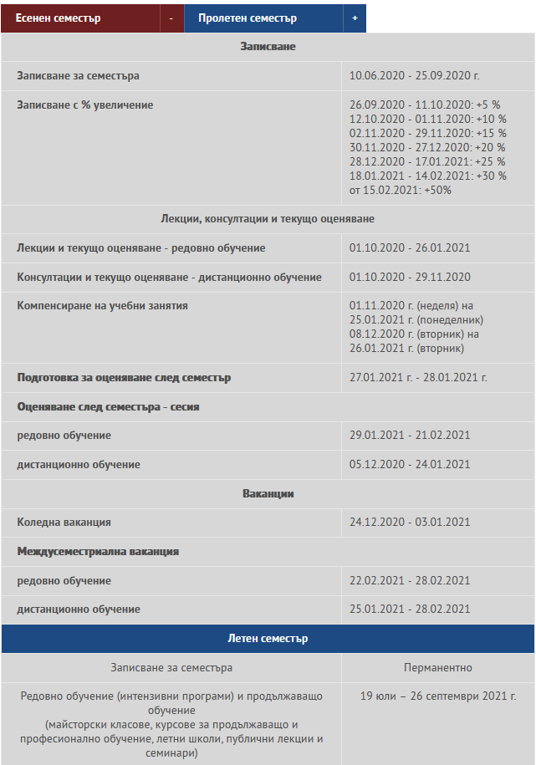
Календар на студента

Slide 17
Академично консултиране
Студентите могат да се консултират с програмния консултант при:
формирането на учебната програма и избора на курсовете;
проследяването на натрупаните образователни кредити;
изработването на индивидуален план на обучение;
избора на minor-програма – втора специалност за третата и четвъртата година от обучението в бакалавърска програма;
явяването на приравнителен или повишителен изпит;
смяната на курс;
подготовката за дипломирането.
Декан на факултет Деканите на факултети оказват съдействие на студентите по всички въпроси и проблеми, свързани с обучението.
Деканите и комисията по акредитация към съответния факултет акредитират курсове в съответствие с предложенията на програмните съвети.

Slide 18
Административно обслужване
В Студентски център студентите се записват:
за семестъра;
в група за общообразователните курсове за знания и умения;
за общообразователни изпити за умения.
Подават декларация:
за здравно осигуряване
Заверяват:
студентските си книжки;
студентските си лични карти.
Получават:
уверение;
академична справка;
протокол за приравнителен изпит.
Подават заявление:
до Председателя на Настоятелството на НБУ;
до Ректора на НБУ за прехвърляне от други висши училища или след придобита степен на висше образование;
до Деканите на факултети за: смяна на курсове; прехвърляне в друга програма;
за изготвяне на индивидуална програма или обучение по индивидуален план.

Slide 19
Акредитация
Приетите в учебни програми на НБУ студенти, които са завършили или са се прехвърлили от други висши училища, имат право на акредитация на курсове.
Акредитирането се извършва от комисиите по акредитация към факултетите.
Кандидатите заявяват желанието си за акредитация на курсове в заявление до Декана на съответния факултет, като прилагат копие на документ за завършено образование или академична справка.
Студентите, завършили професионални колежи или специализирани гимназии, могат да акредитират курсове от БП – I част на основание на документи, доказващи придобити знания и умения;
Комисията по акредитация към съответния факултет акредитира курсовете, като отчита предложението на програмните съвети.

Slide 20
Студентите в Нов български университет имат право да кандидатстват за студентски кредити. Новоприетите студенти също могат да кандидатстват за студентски кредит, след като заплатят първата си такса.
Услугата се предлага от четири банки. Необходимите уверения можете да изтеглите от тук:
Банка ДСК
Райфайзенбанк
Юробанк България
Алианц Банк
За да кандидатствате, Вие трябва:
Да сте български гражданин или гражданин на страните, посочени в Закона за кредитиране на студенти и докторанти.
Да сте под 35 години и да се обучавате в редовна бакалавърска, магистърска или докторска програма.
Да нямате придобита същата образователно-квалификационна или образователна и научна степен.
Студентският кредит:
Покрива таксата за обучение.
Фиксираната лихва е не по-висока от 7% за целия период, без обезпечение и без такси и комисиони.
Има гратисен период, който съвпада с времето на обучението и се простира до една година след неговото приключване.
Погасяването на кредита става на равни вноски в срок до 10 години след гратисния период.
Процедура по кандидатстване
След като изтеглите уверението, го попълнете и изпратете като прикачен файл на e-mail: student@nbu.bg.
Необходимо е в електронното писмо да посочите актуален телефонен номер за връзка. В максимално кратък срок ще получите отговор къде можете да вземете готовия документ.

Slide 21
Стипендии след първата година на обучение
Нов български университет предлага всяка година различни видове стипендии, които обхващат все по-голям брой студенти. Академичните стипендии са пълни и частични (100 % и 50 % от таксата за обучение). Социалните стипендии – пълни и частични (100% и 50 % от таксата за обучение), са предназначени за студенти от определени приоритетни групи (хора в неравностойно положение, сираци и др.).
Средствата за стипендии се отпускат от фонд “Стипендии” на Настоятелството на Нов български университет.
В началото на всяка академична година част от департаментите допълнително осигуряват на студентите стипендии чрез договори с външни организации.
СТИПЕНДИИ: ВИДОВЕ И ОБЩИ УСЛОВИЯ
Академични стипендии на НБУ
Социални стипендии на НБУ
Стипендии от дарителски фондове
Процедура за присъждане на стипендии

Slide 22
Център за кариерно развитие и обучителни ресурси
Центърът за кариерно развитие и обучителни ресурси е част от съвременното европейско образование предлагано в Нов български университет. Той предоставя възможност за висококачествени услуги, свързани с професионалното ориентиране и подготовка на студентите, с ефективното партниране между работодатели и студенти.

Slide 23
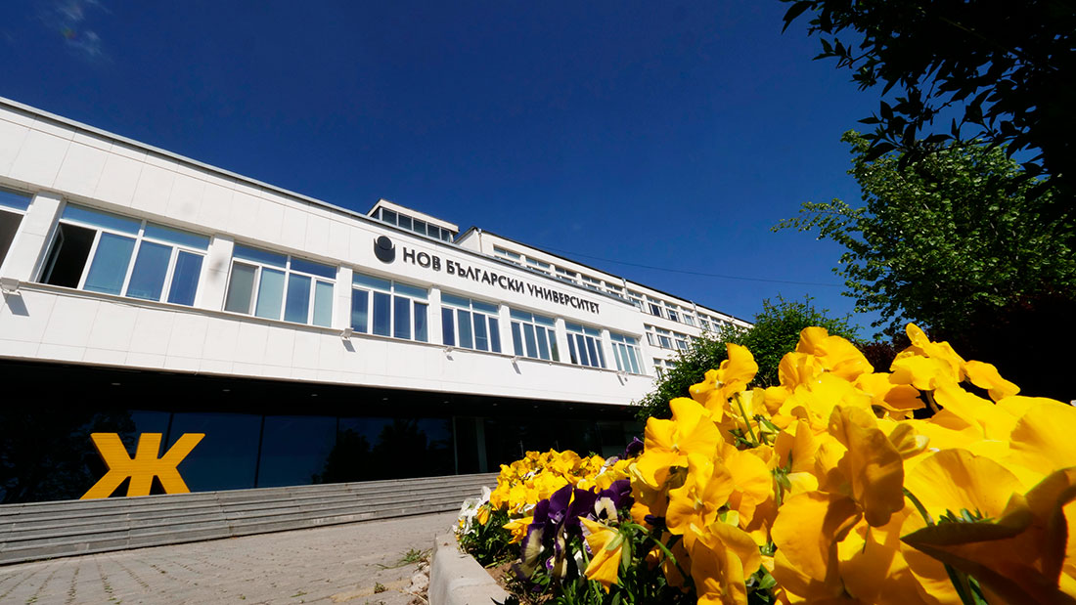
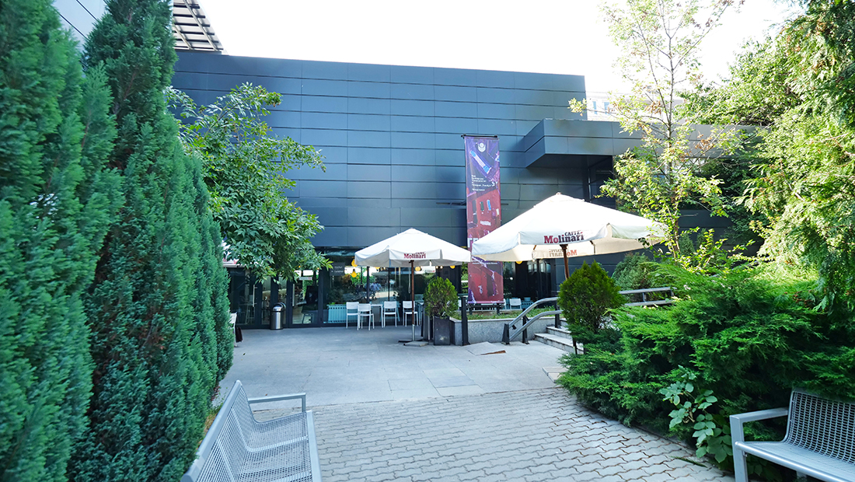
Университетски кампус

Slide 30
MП “Микробиология”

Slide 31
MП “Микробиология” Кратко представяне на програмата:
Магистърската програма по Микробиология предлага два модула: Микробиология на храните и
Микробиология на човека.
Целта на програмата е да подготви квалифицирани микробиолози, конкурентноспособни за реализация както в България, така и в чужбина.
Програмата е едногодишна и предоставя подготовка по ключови микробиологични дисциплини през първия семестър,
а през втория – тясно специализирана подготовка в един от двата модула.
През третия - дипломантски семестър студентите подготвят дипломна теза или полагат държавен изпит.

Slide 32
MП “Микробиология” Кратко представяне на програмата:
Програмата е подходяща за както за студенти с вече придобита бакалавърска степен в областта на биологичните науки, така и за студенти, които се интересуват от микробиология, но са завършили бакалавърска степен в друга област.
За студенти, които нямат придобита бакалавърска степен по биологични науки е предложен подготвителен семестър.

Slide 33
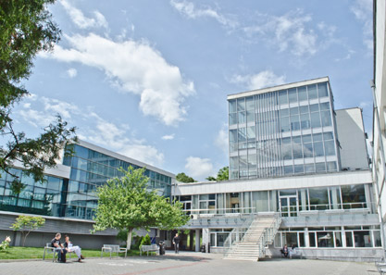
Специалност и професионална квалификация:
Модул: Микробиология на човека Квалификация: микробиолог Модул: Микробиология на храните Квалификация: микробиолог

Slide 34
Практики и стажове:
Практическото обучение протича в Микробиологичната лаборатория към УПИЗ Учебно-научна лаборатория по Биология в НБУ.
По време на обучението се провеждат тренингови занятия и в специализирани аналитични и диагностични звена, специализирани лаборатории и молекулярно-биологични лаборатории.
В края на обучението студентите провеждат стаж в структури, свързани с анализите на храни или в микробиологични диагностични лаборатории, в зависимост от модула, който са избрали.

Slide 35
Международна мобилност:
Програмата осигурява възможност за международна студентска мобилност с университети във Франция, Румъния, Полша.

Slide 36
Компетенции на завършилите програмата:
Магистрите, дипломирани в МП Микробиология овладяват необходимите теоретични познания и практически умения в едно от двете направления – Микробиология на храните или Микробиология на човека.
Практическата подготовка на студентите в лабораторни условия е солидна, а придобитите умения им дават възможност незабавно да започнат работа в микробиологична лаборатория и самостоятелно да извършват лабораторна работа.
През последния семестър студентите провеждат задължителен стаж в държавни или частни лаборатории.
Преподавателският колектив включва водещи микробиолози от страната.

Slide 37
Дипломиране:
Завършването на обучението в магистърската програма става със защита на магистърска теза или държавен изпит след покриване на необходимия брой кредити.
Начинът и условията на завършване са съгласно "Стандарт за завършване на образователно-квалификационна степен".

Slide 38
Професия и възможни заемани длъжности:
Завършилите програмата са: микробиолози, профилирани да осъществяват качествен и количествен микробиологичен анализ на храни или да провеждат микробиологични анализи на проби от пациенти. Те могат да развият академична кариера в университет или научен институт, да работят във компании за дистрибуция на антимикробни лекарства или във фирми за лабораторна апаратура и консумативи с микробиологична насоченост, както и във фирми за клинични проучвания на лекарства с фокус върху нови антибиотици

Slide 39
НА ДОБЪР ЧАС В НБУ!!!
ПРЕВЪРНЕТЕ ВАШЕТО СЛЕДВАНЕ КАТО МИКРОБИОЛОЗИ В НБУ
В ЕДИН
НЕЗАБРАВИМ И ВЪЛНУВАЩ ПЕРИОД ОТ ВАШИЯ ЖИВОТ!
.
Доц. д-р Галина Сачанска – Директор Програмен съвет Бионауки, Офис 606, 2 к.
Доц. д-р Николай Петров – Програмен консултант Бионауки, Офис 606, 2 к

